Slide 1
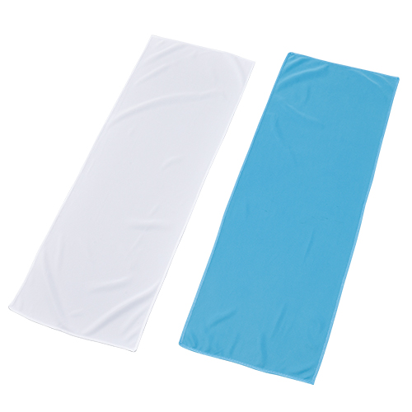
【提案書】
アイスタオル
特徴
濡らして絞るとそれだけでひんやりとした涼感を得られる昨今流行のタオルです。暑い夏場のイベント・キャンペーンのちょっとした特典用などにもおすすめ。カラーはホワイトとブルーの2色展開。
納期
納期スペース
仕様
素 材 ： ポリエステル100%
サイズ ： 300×850mm
包 装 ： ポリ入
お見積
お見積りスペース

